Slide 1
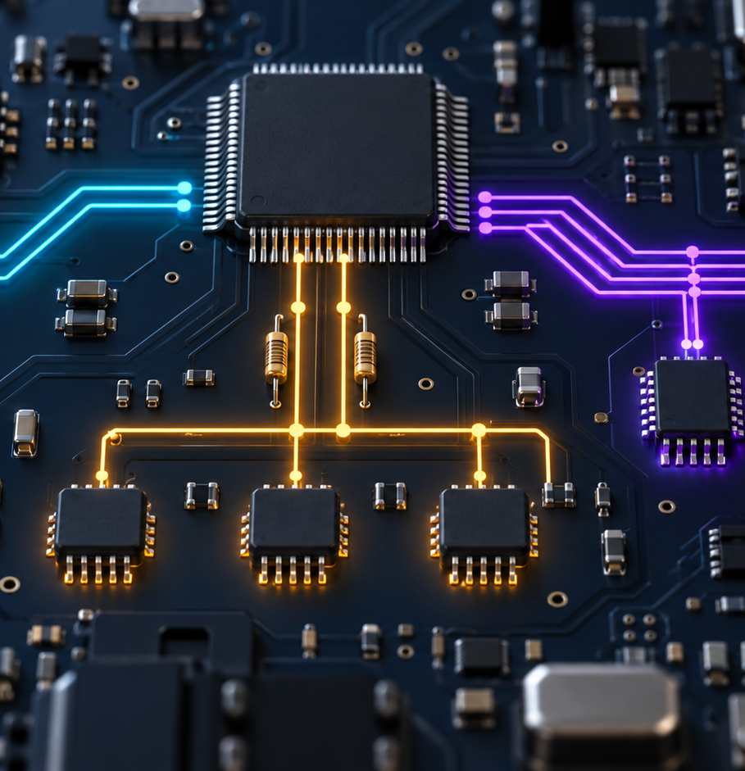
PERTEMUAN 4
Komunikasi
Periferal
Serial & paralel • sinkron & asinkron • UART, I²C, SPI • polling dan interrupt-driven I/O.
Dr. Dodi Yudo Setyawan, S.Si., M.T.I.
Program Studi Sistem Komputer • IIB Darmajaya
Notes:
Pembukaan pertemuan keempat. Tekankan bahwa sistem embedded tidak bekerja sendiri, tetapi berkomunikasi dengan sensor, aktuator, modul komunikasi, display, dan perangkat eksternal.

Slide 2
Arah Pertemuan 4
Mengacu RPS: komunikasi serial/paralel, sinkron/asinkron, UART, I²C, SPI, polling, interrupt, dan praktik komunikasi periferal.
Capaian
Aktivitas
Output
Menerapkan mekanisme I/O serial dan paralel
Memahami timer, interrupt, dan penjadwalan dasar
Mengintegrasikan sensor, aktuator, komunikasi data, dan kontrol
Kuliah konsep komunikasi
Demo protokol komunikasi
Praktikum UART / I²C / SPI
Diskusi analisis data serial
Serial monitor/plotter dari simulasi
Forum troubleshooting
Unggah hasil tangkapan data komunikasi
CPMK102 • CPMK103 • CPMK106
Demo + Praktikum
Bobot RPS: 5%
Embedded Systems • Pertemuan 4
02
Notes:
Sampaikan bahwa kriteria penilaian adalah konfigurasi protokol, pembacaan data, stabilitas komunikasi, dan analisis kesalahan.

Slide 3
Mengapa Komunikasi Periferal Penting?
Mikrokontroler menjadi pusat koordinasi yang membaca data, mengirim perintah, dan menjaga sistem tetap responsif.
Display / Storage
OLED, SD Card
Sensor
DHT22, IMU, ADC
Mikrokontroler
ESP32 / Arduino / STM32
Aktuator
Motor, relay, servo
PC / Cloud
Serial monitor, Wi-Fi
Pada praktikum, komunikasi dipakai untuk membaca data sensor, menampilkan data, mengirim log ke serial monitor, dan menganalisis error.
Embedded Systems • Pertemuan 4
03
Notes:
Berikan contoh sederhana: sensor suhu dibaca melalui I2C atau 1-wire, ditampilkan ke OLED I2C, lalu data dikirim ke PC melalui UART.

Slide 4
Peta Konsep Komunikasi Data
Dua cara melihat komunikasi: jumlah jalur data dan penggunaan sinyal clock.
Serial vs Paralel
Sinkron vs Asinkron
Serial
1 bit per waktu
Paralel
banyak bit sekaligus
Clock bersama
Data
DATA
D0..D7
Sinkron
I²C, SPI
Asinkron
UART
Serial hemat pin dan cocok untuk modul modern. Paralel cepat tetapi membutuhkan banyak jalur dan koordinasi.
Sinkron memakai clock. Asinkron memakai kesepakatan baud rate dan format frame.
Embedded Systems • Pertemuan 4
04
Notes:
Sampaikan bahwa UART biasanya asinkron, sedangkan I2C dan SPI sinkron karena memiliki jalur clock.

Slide 5
UART: Komunikasi Asinkron Dua Kabel
UART umum dipakai untuk serial monitor, debugging, GPS, Bluetooth serial, dan modul eksternal sederhana.
Parameter penting
TX → RX
Device A
MCU
Device B
PC / Modul
Baud rate harus sama, misalnya 9600 atau 115200.
Format frame: start bit, data bit, parity, stop bit.
GND harus tersambung bersama.
TX perangkat A menuju RX perangkat B.
RX ← TX
Serial.begin(115200);
Serial.println("suhu=28.4, kelembapan=71");
Troubleshooting cepat: cek baud rate, kabel TX/RX silang, ground bersama, port COM, dan level tegangan 3,3V/5V.
Embedded Systems • Pertemuan 4
05
Notes:
Minta mahasiswa membuka serial monitor dan mengamati apakah data terbaca stabil. Jelaskan error karakter acak akibat baud rate tidak sama.

Slide 6
I²C: Banyak Periferal pada Dua Jalur
I²C menggunakan SDA dan SCL, alamat perangkat, serta resistor pull-up pada bus.
MCU
Master
Pull-up
resistor
SDA
SCL
OLED
0x3C
Sensor
0x76
RTC
0x68
Kunci I²C: alamat unik, koneksi SDA/SCL benar, pull-up sesuai, panjang kabel terbatas, dan kecepatan bus tidak melebihi kemampuan perangkat.
Embedded Systems • Pertemuan 4
06
Notes:
Jelaskan bahwa banyak perangkat dapat berbagi bus, selama alamatnya tidak konflik. Tunjukkan konsep ACK saat perangkat menjawab alamatnya.

Slide 7
SPI: Cepat dengan Jalur Chip Select
SPI cocok untuk display cepat, memori, ADC eksternal, dan modul yang membutuhkan transfer data tinggi.
SCLK
MCU
Master
MOSI
MISO
Display
CS1
SD Card
CS2
ADC
CS3
CS lines memilih slave aktif satu per satu
Kunci SPI: mode clock (CPOL/CPHA), urutan bit, kecepatan, dan penggunaan CS yang benar.
Embedded Systems • Pertemuan 4
07
Notes:
Bandingkan dengan I2C: SPI biasanya lebih cepat, tetapi lebih banyak pin karena CS tiap perangkat.

Slide 8
Memilih Protokol: UART, I²C, atau SPI?
Pemilihan protokol bergantung pada jumlah pin, jumlah perangkat, kecepatan, jarak, dan kebutuhan debugging.
UART
I²C
SPI
Pin: 2 data + GND
Timing: Asinkron
Topologi: Satu lawan satu
Cocok untuk: Debug, GPS, modul serial
Pin: SDA + SCL
Timing: Sinkron
Topologi: Multi-device beralamat
Cocok untuk: Sensor, RTC, OLED
Pin: SCLK + MOSI/MISO + CS
Timing: Sinkron
Topologi: Multi-slave via CS
Cocok untuk: Display cepat, SD card, ADC
Embedded Systems • Pertemuan 4
08
Notes:
Beri contoh pemilihan: OLED dan sensor BME280 biasanya I2C; SD card dan display TFT cenderung SPI; serial monitor menggunakan UART.

Slide 9
Polling vs Interrupt-Driven I/O
Dua pendekatan membaca data: dicek terus-menerus atau dipicu saat event terjadi.
Polling
Interrupt-Driven I/O
Loop
program
Cek
periferal
Event
periferal
ISR
cepat
Mudah dipahami dan cocok untuk sistem sederhana.
Dapat membuang waktu bila terlalu sering mengecek.
Respon bergantung pada kecepatan loop.
Responsif terhadap event penting.
ISR harus singkat: set flag, simpan data kecil, keluar.
Perlu hati-hati pada variabel bersama dan race condition.
Embedded Systems • Pertemuan 4
09
Notes:
Tekankan bahwa interrupt bukan tempat memproses panjang. ISR cukup memberi tanda, kemudian loop utama memproses.

Slide 10
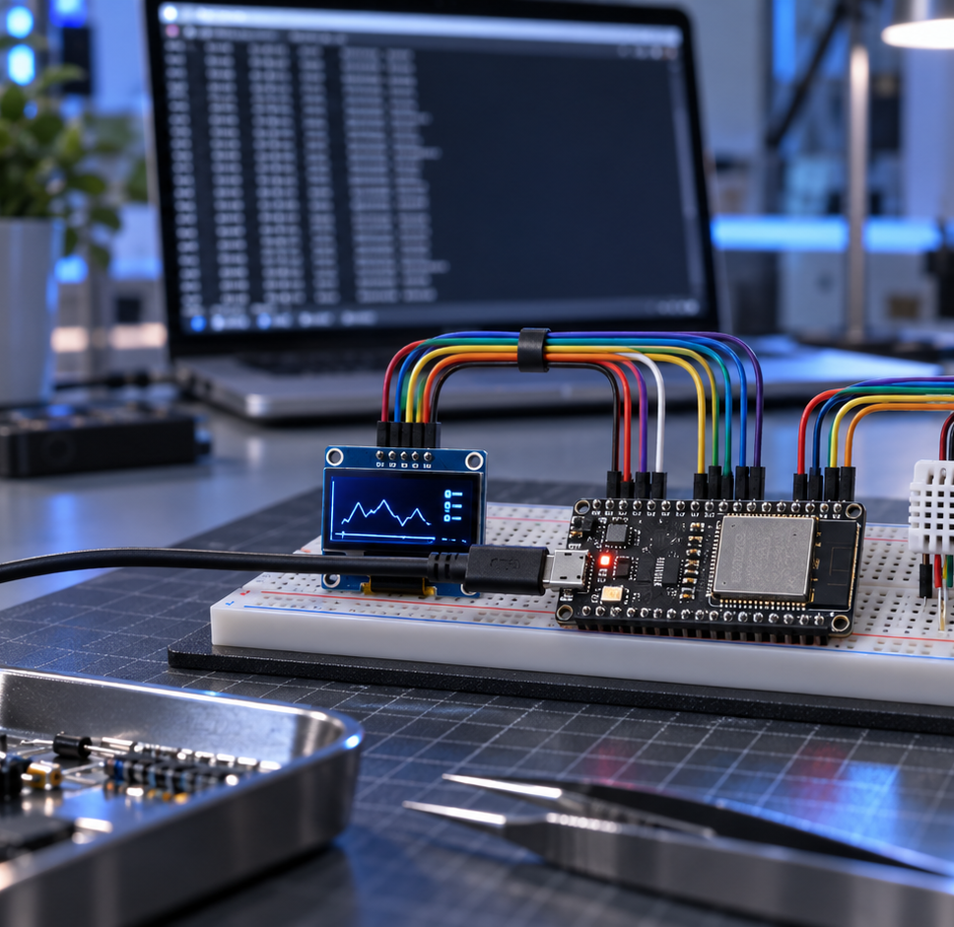
Analisis Kesalahan Komunikasi
Bagian penting praktikum adalah membaca data, mengecek stabilitas, dan menjelaskan sumber error.
Checklist troubleshooting
Kabel dan ground bersama sudah benar.
Baud rate / alamat I²C / mode SPI sesuai.
Level tegangan 3,3V atau 5V aman.
Data konsisten pada serial monitor/plotter.
Ada catatan error: noise, timeout, NACK, framing error, atau bus hang.
Bukti: screenshot data + tabel hasil uji + analisis penyebab
Embedded Systems • Pertemuan 4
10
Notes:
Hubungkan dengan kriteria penilaian: stabilitas komunikasi dan analisis kesalahan. Mahasiswa tidak cukup hanya berhasil, tetapi harus mampu menjelaskan error.

Slide 11
Praktikum UART / I²C / SPI
Target: membuat koneksi periferal, membaca data, dan mengirim hasil ke serial monitor/plotter.
1
2
3
4
Rancang koneksi
Uji dasar
Log data
Analisis error
Tentukan protokol, pin, alamat, baud, dan level tegangan
Baca satu data dan tampilkan ke serial monitor
Kirim data periodik dan amati stabilitas
Catat timeout, noise, salah alamat, atau data tidak valid
Unggahan LMS: source code, screenshot serial monitor/plotter, foto/simulasi rangkaian, dan catatan troubleshooting.
Embedded Systems • Pertemuan 4
11
Notes:
Berikan pembagian kelompok kecil bila diperlukan. Praktikum dapat memakai Wokwi/Tinkercad untuk simulasi atau board fisik di lab.

Slide 12
Rangkuman, Kuis, dan Tugas LMS
Pastikan mahasiswa mampu memilih protokol, mengkonfigurasi komunikasi, dan menganalisis hasil data.
Rangkuman Inti
Kuis & Tugas
Serial lebih hemat pin; paralel memakai banyak jalur.
UART asinkron; I²C dan SPI sinkron.
I²C memakai alamat; SPI memakai chip select.
Polling sederhana; interrupt lebih responsif untuk event penting.
Jelaskan perbedaan sinkron dan asinkron.
Pilih protokol untuk OLED, GPS, dan SD card lalu beri alasan.
Unggah hasil serial monitor/plotter.
Tuliskan minimal tiga potensi kesalahan komunikasi dan solusinya.
Pertemuan berikutnya: sensor digital/analog, noise, kalibrasi, dan preprocessing data.
Embedded Systems • Pertemuan 4
12
Notes:
Akhiri dengan kuis singkat via LMS dan instruksi pengunggahan hasil praktikum komunikasi periferal.

